Slide 1
Краткая презентация образовательной программы дошкольного образования
Муниципального бюджетного дошкольного образовательного учреждения №37
«Детский сад комбинированного вида п. Сельцо»

Slide 2
Для Вас, родители!
Образовательная программа дошкольного образования МБДОУ №37 п. Сельцо (далее Программа) определяет содержание и организацию образовательной деятельности на уровне дошкольного образования.
Программа разработана, в соответствии с Федеральным государственным образовательным стандартом дошкольного образования (ФГОС ДО) и Федеральной образовательной программой дошкольного образования. (ФОП ДО).
Программа обеспечивает развитие интеллектуально-познавательных, физических, духовно-нравственных, эстетических и личностных качеств воспитанников раннего и дошкольного возраста (от 2-х месяцев до 8 лет), их творческих способностей, на основе духовно-нравственных ценностей российского народа, исторических и национально -культурных традиций, а также формирование предпосылок учебной деятельности у старших дошкольников.
Образовательный процесс осуществляется на государственном (русском) языке Российской Федерации
К традиционным российским духовно-нравственным ценностям относятся, прежде всего, жизнь, достоинство, права и свободы человека, патриотизм, гражданственность, служение Отечеству и ответственность за его судьбу, высокие нравственные идеалы, крепкая семья, созидательный труд, приоритет духовного над материальным, гуманизм, милосердие, справедливость, коллективизм, взаимопомощь и взаимоуважение, историческая память и преемственность поколений, единство народов России.

Slide 3
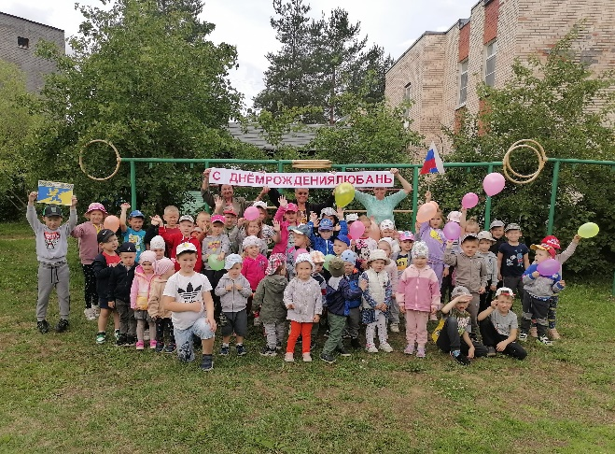
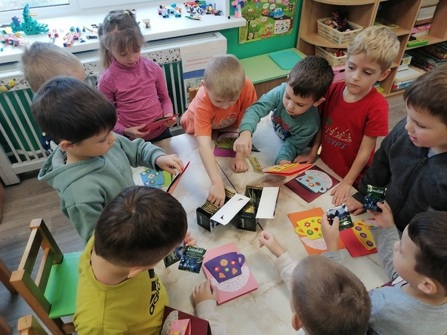
В целевом разделе ОП МБДОУ №37 п. Сельцо представлены: пояснительная записка, которая раскрывает цель, задачи, принципы и подходы к формированию программы; планируемые результаты освоения ОП в МБДОУ №37 п. Сельцо в младенческом, раннем и дошкольном возрастах, а также на этапе завершения освоения ОП МБДОУ №37 п. Сельцо.
В процессе реализации программы решаются следующие задачи:
разностороннее развитие ребёнка в период дошкольного детства с учётом возрастных и индивидуальных особенностей на основе духовно-нравственных ценностей российского народа, исторических и национально-культурных традиций.
охрана и укрепление физического и психического здоровья детей, в том числе их эмоционального благополучия;
обеспечение развития физических, личностных, нравственных качеств и основ патриотизма, интеллектуальных и художественно-творческих способностей ребёнка, его инициативности, самостоятельности и ответственности;
Обеспечение психолого-педагогической поддержки семьи и повышение компетентности родителей (законных представителей) в вопросах воспитания, обучения и развития, охраны и укрепления здоровья детей, обеспечения их безопасности;
Достижение детьми на этапе завершения ДО уровня развития, необходимого и достаточного для успешного освоения ими образовательных программ начального общего образования.
Развитие активности дошкольников в процессе приобщения к природе, истории и культуре Ленинградской области.

Slide 4
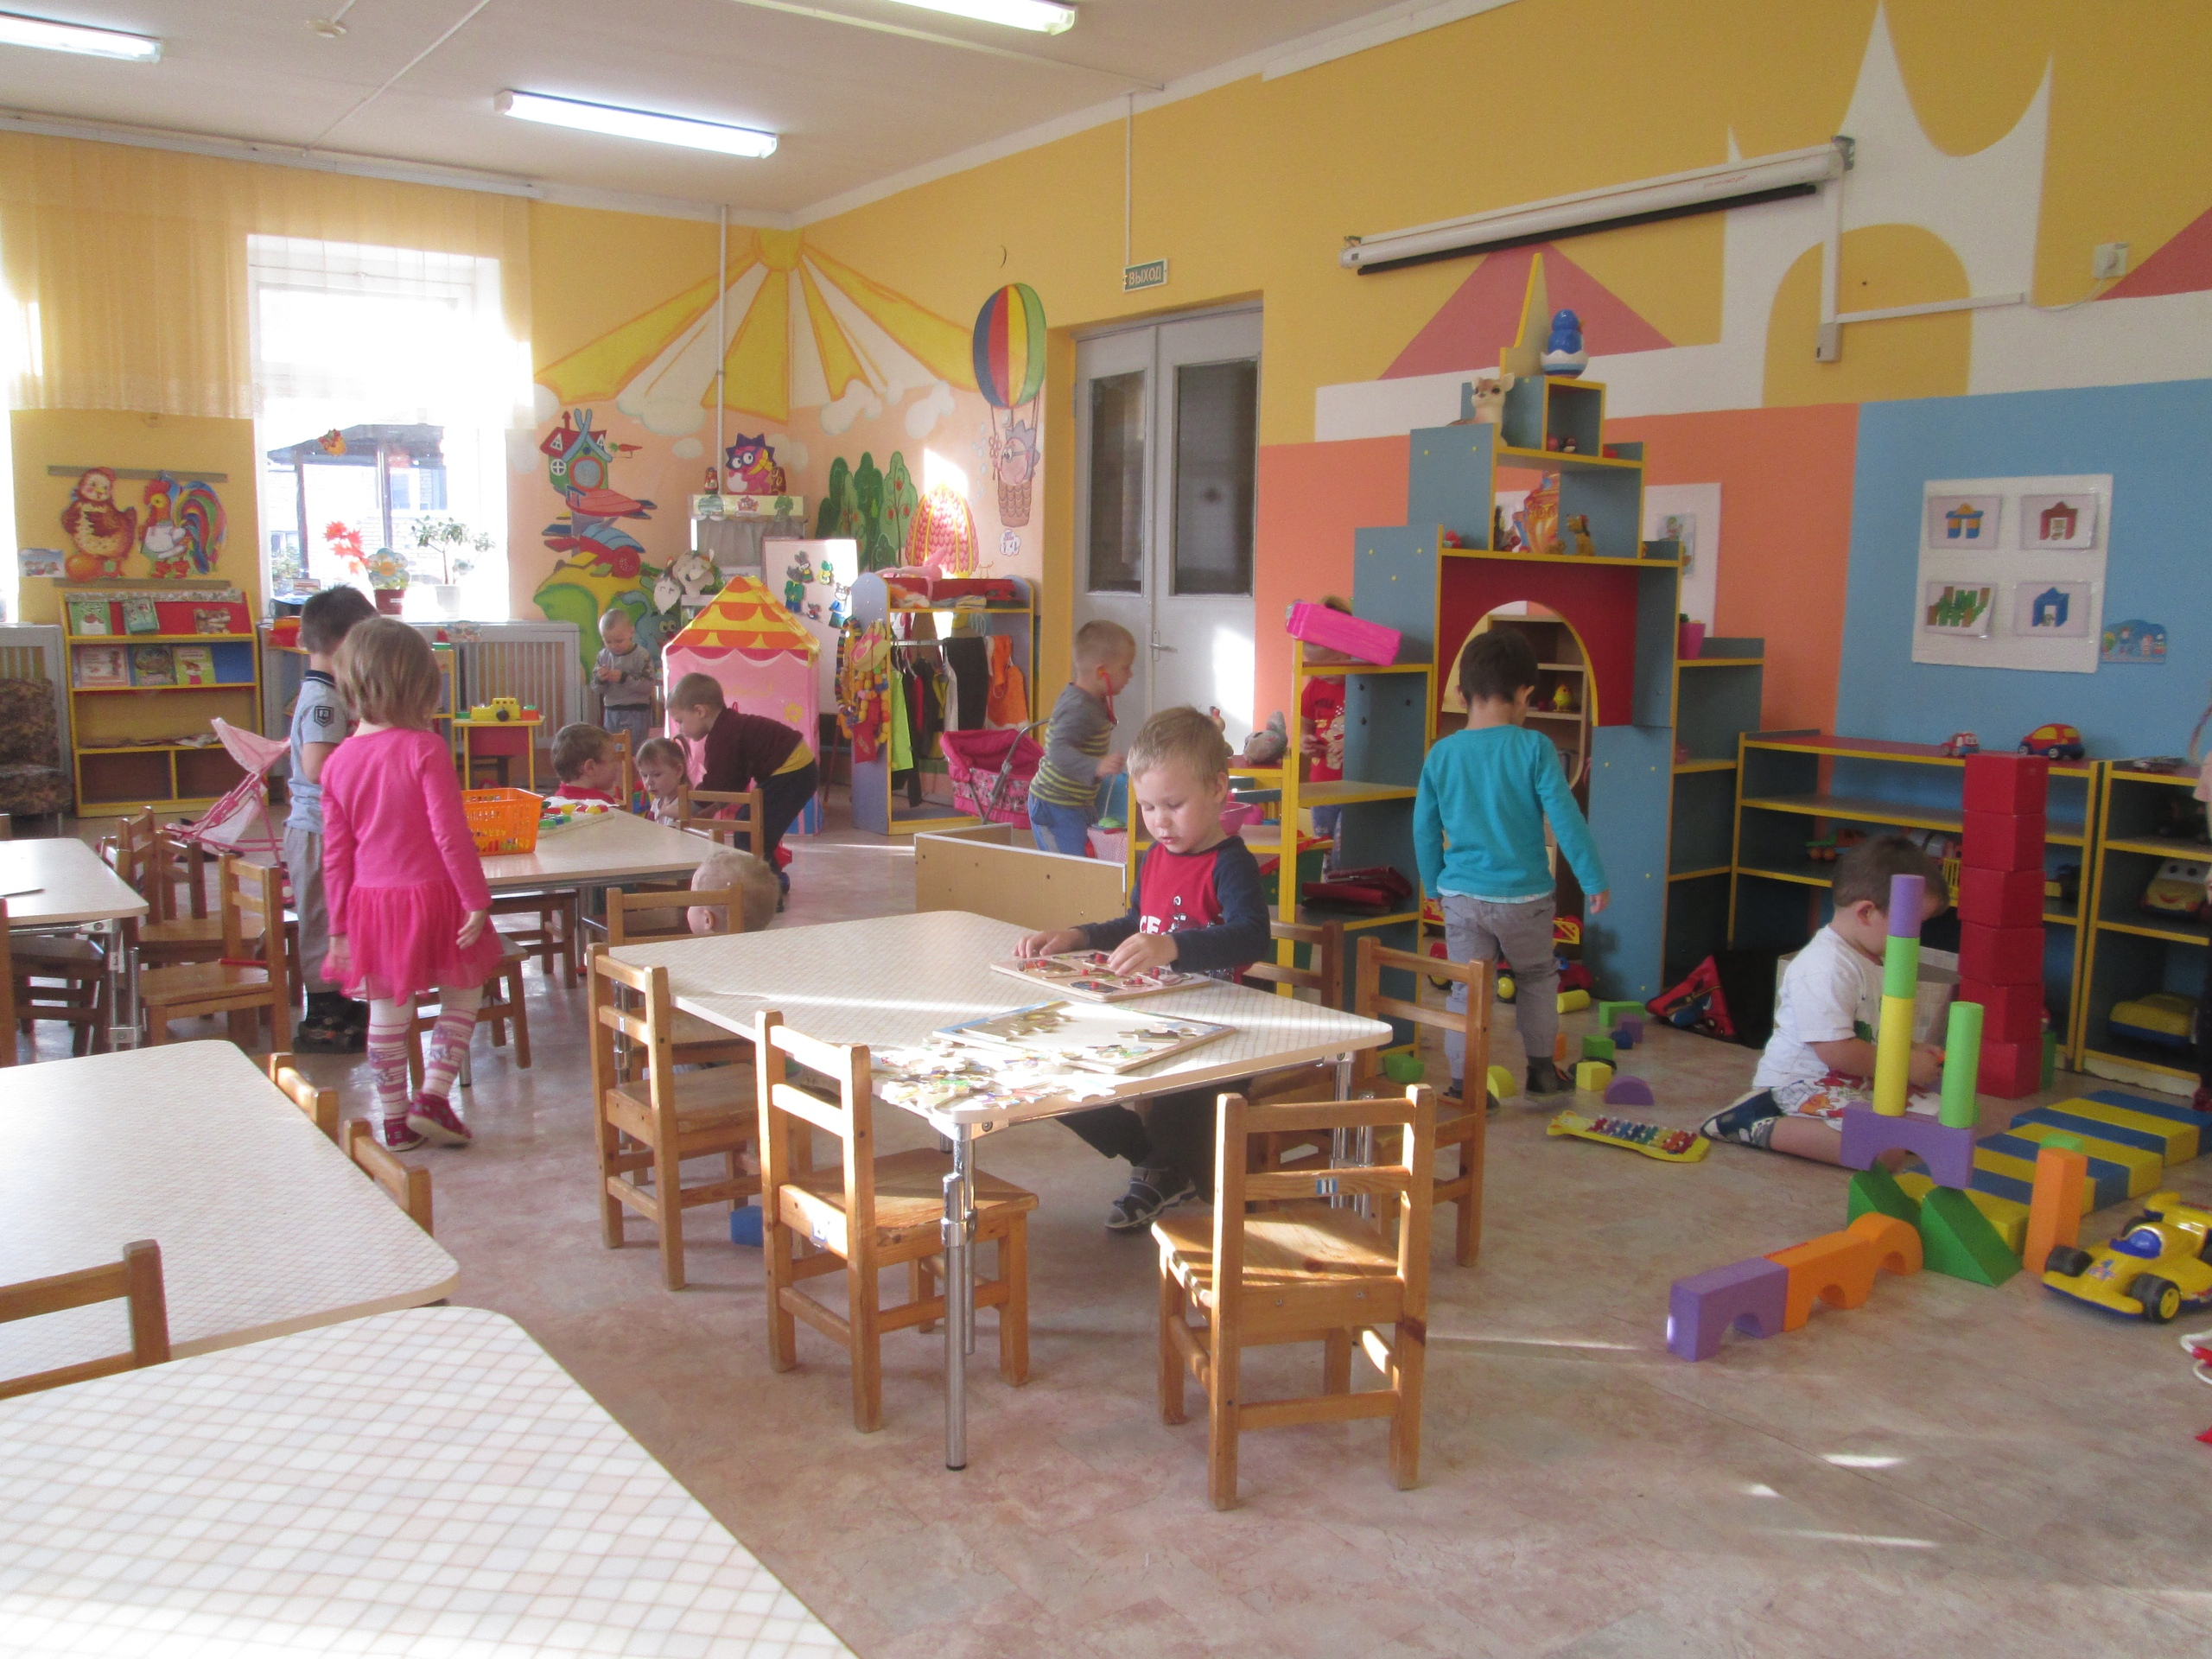
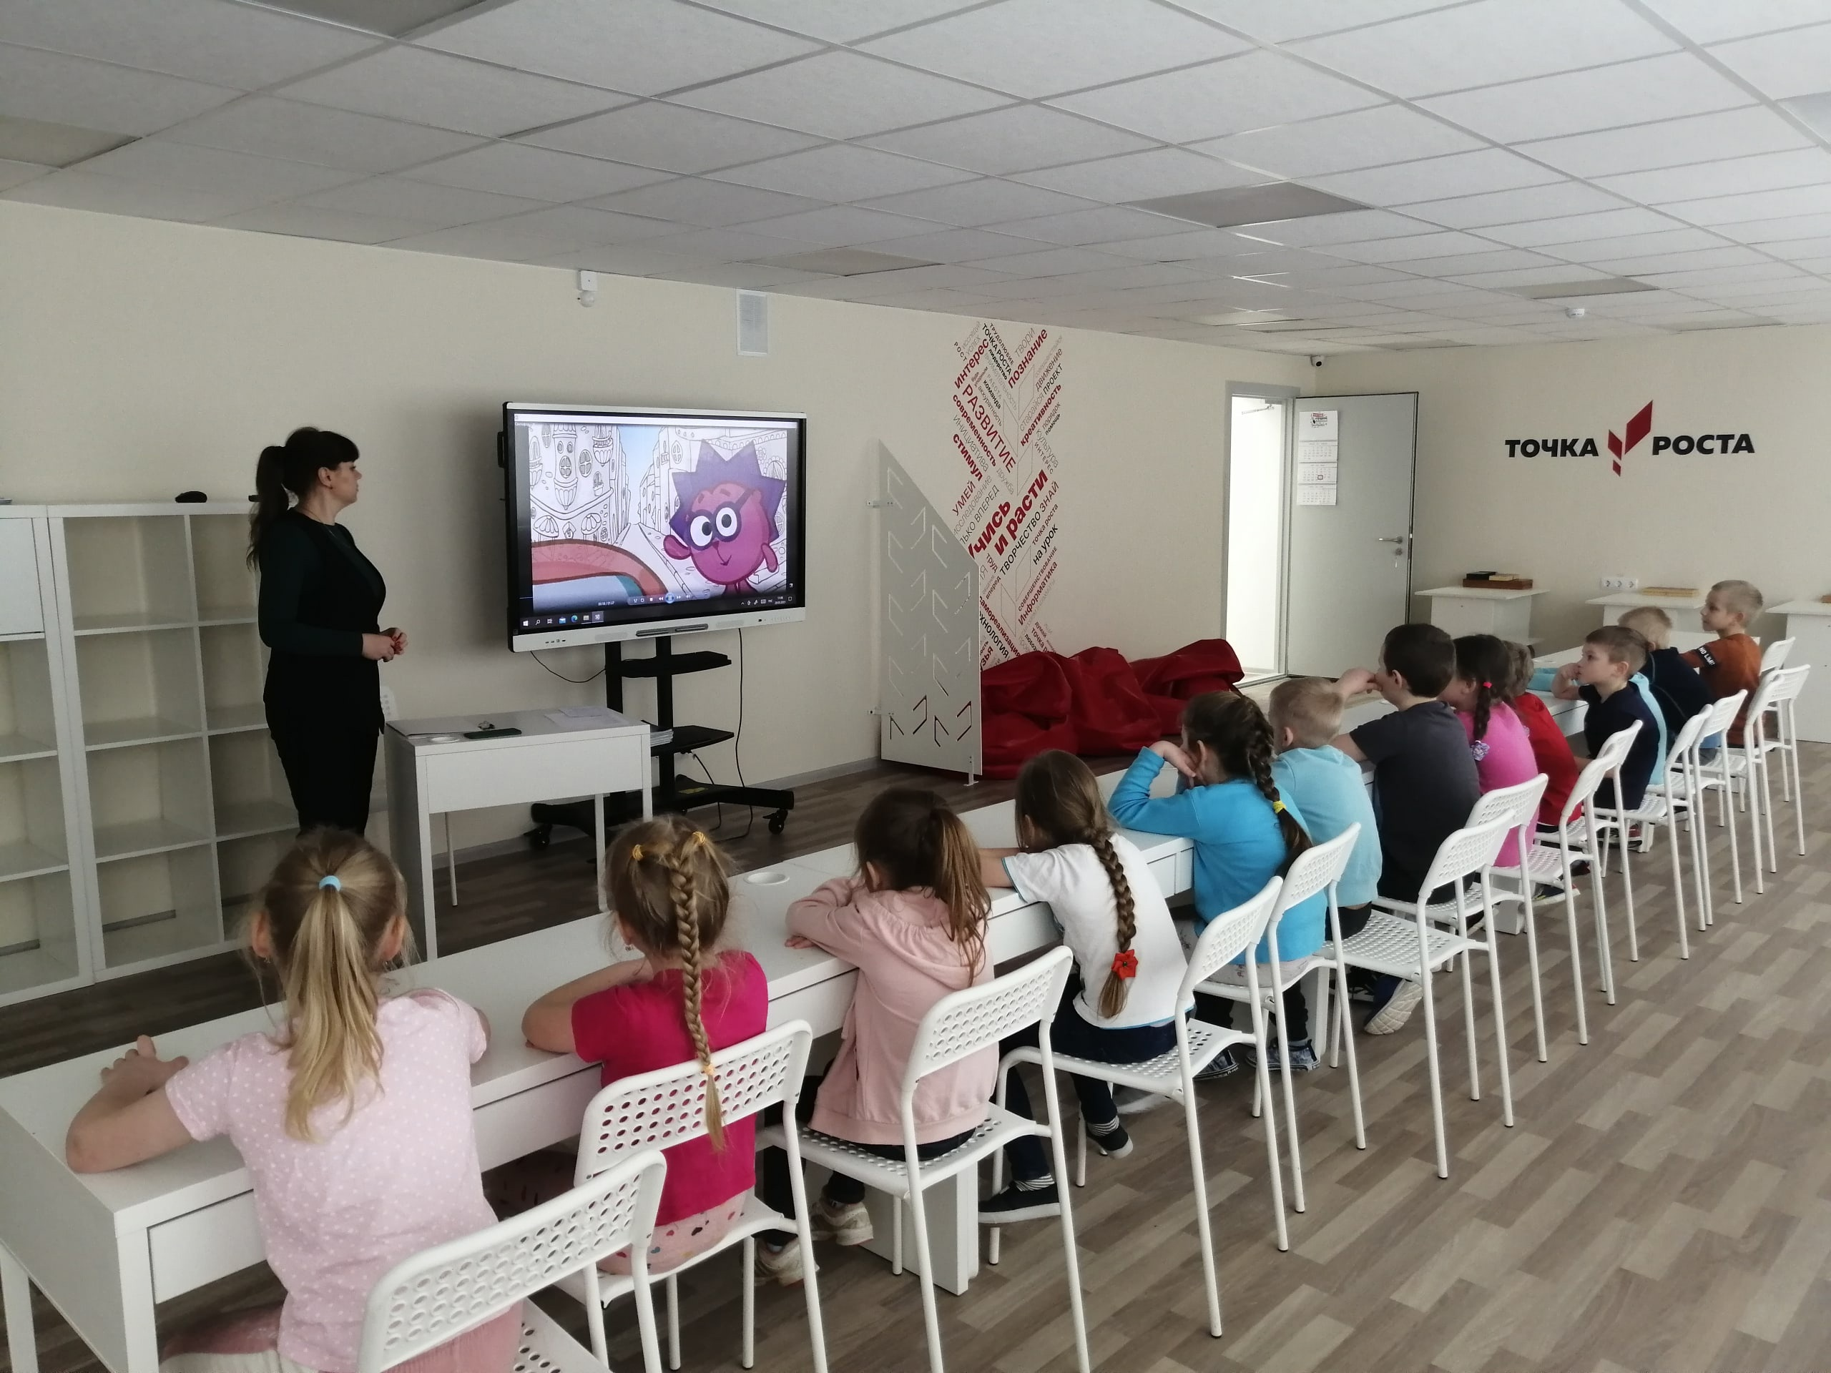
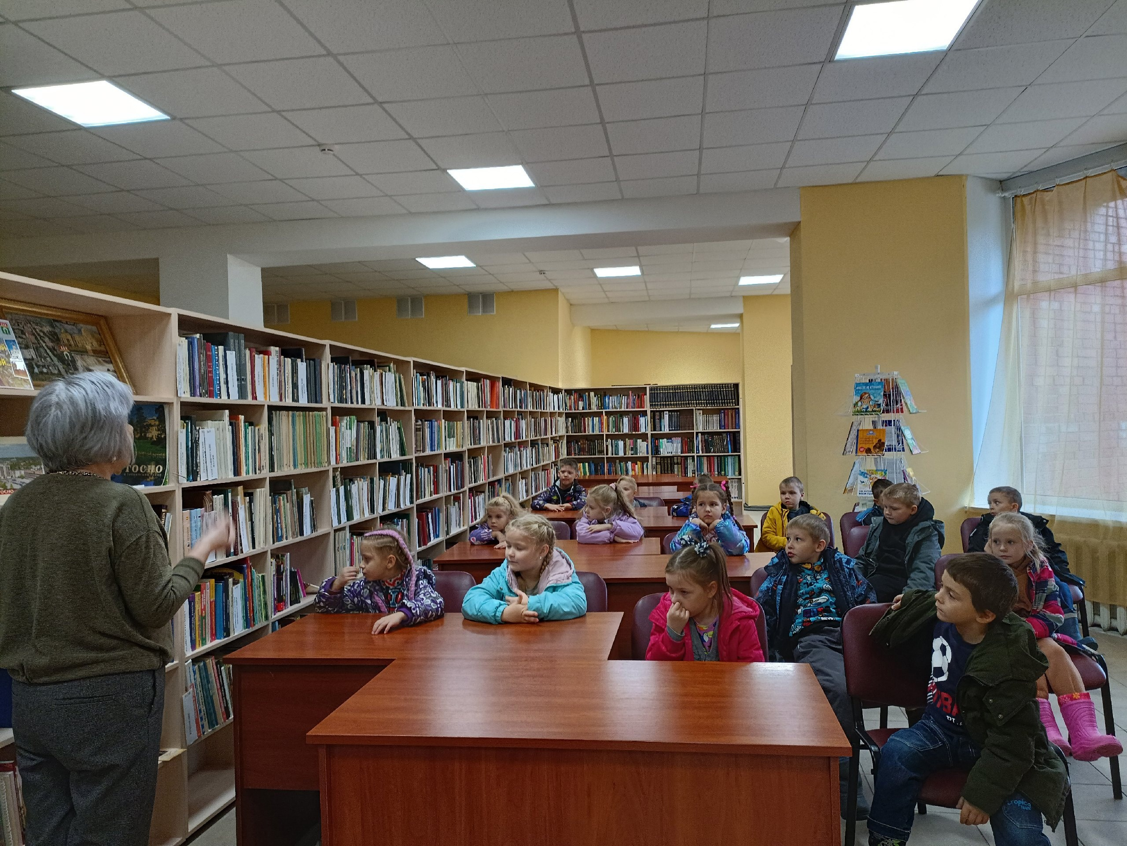
СТРАТЕГИЯ МБДОУ №37 п. Сельцо заключается в создание открытого поликультурного образовательного пространства, с использованием современных вариативных форм дошкольного образования в условиях реализации ФГОС ДО и ФОП ДО.
Выполнение данной стратегии обеспечивается за счёт:
Развития ресурсного, материально-технического, кадрового, научно -методического обеспечения образовательного процесса.
Создание эмоционально комфортного климата в учреждении для всех участников образовательных отношений.
Повышения внутренней и внешней конкурентоспособности педагогов учреждения на учрежденческом, муниципальном и региональном уровне.
Создания условий для повышения квалификации педагогических кадров;
Развития системы дополнительного образования (бесплатного) в разных формах и видах деятельности детей.
Реализация компетентностного подхода в образовательном процессе детского сада.
Формирования информационно -ресурсного фонда учреждения.
Формирования единого образовательного пространства МБДОУ №37 п. Сельцо, реализацию механизма социального партнёрства детского сада с учреждениями социальной сферы.
В детском саду функционируют 7 групп: дети в возрасте с 1,6г до 3 лет – две группы; дети в возрасте от 3 лет до 7 лет –5 групп.

Slide 5
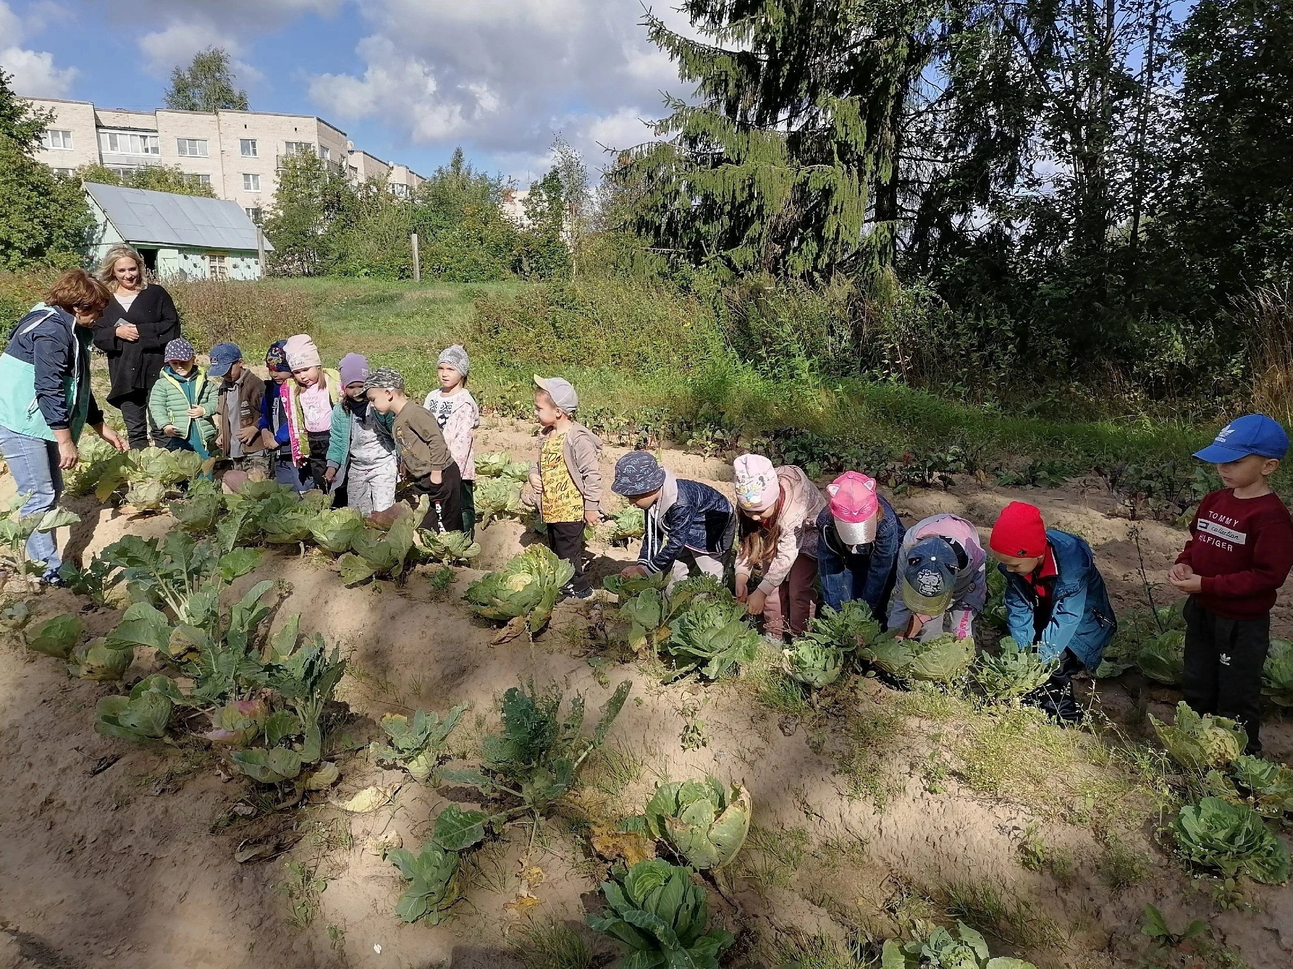
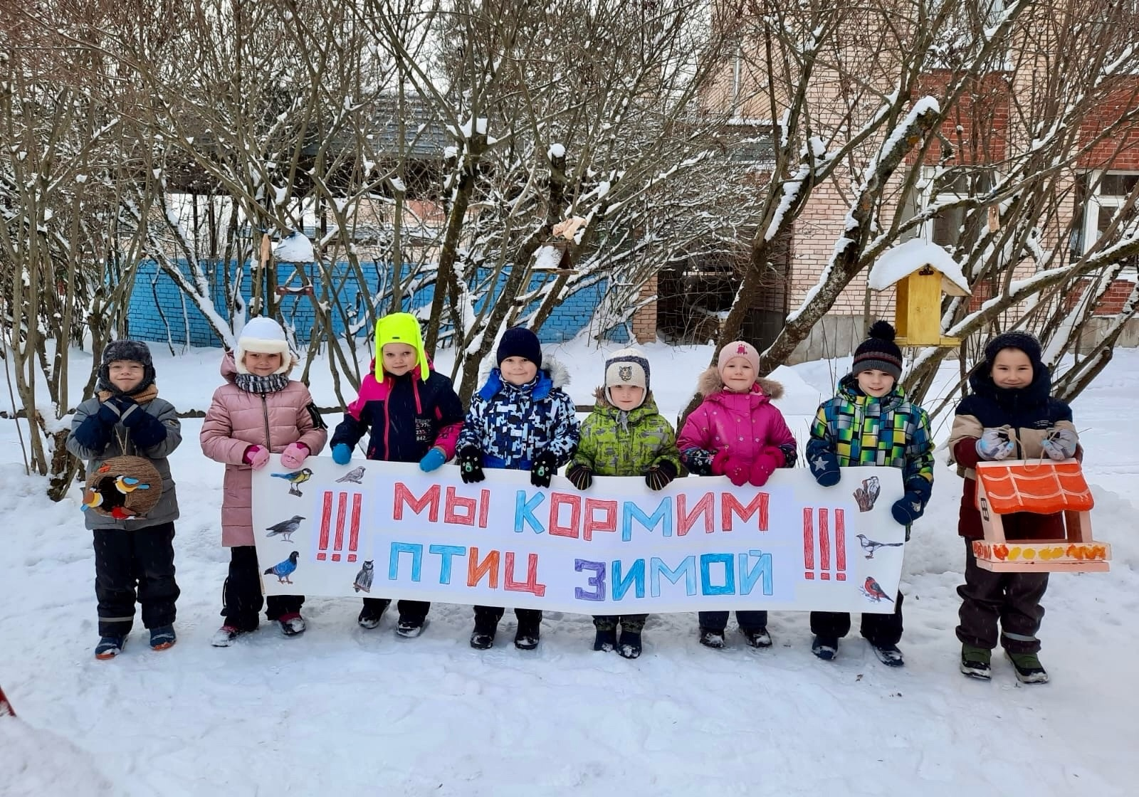
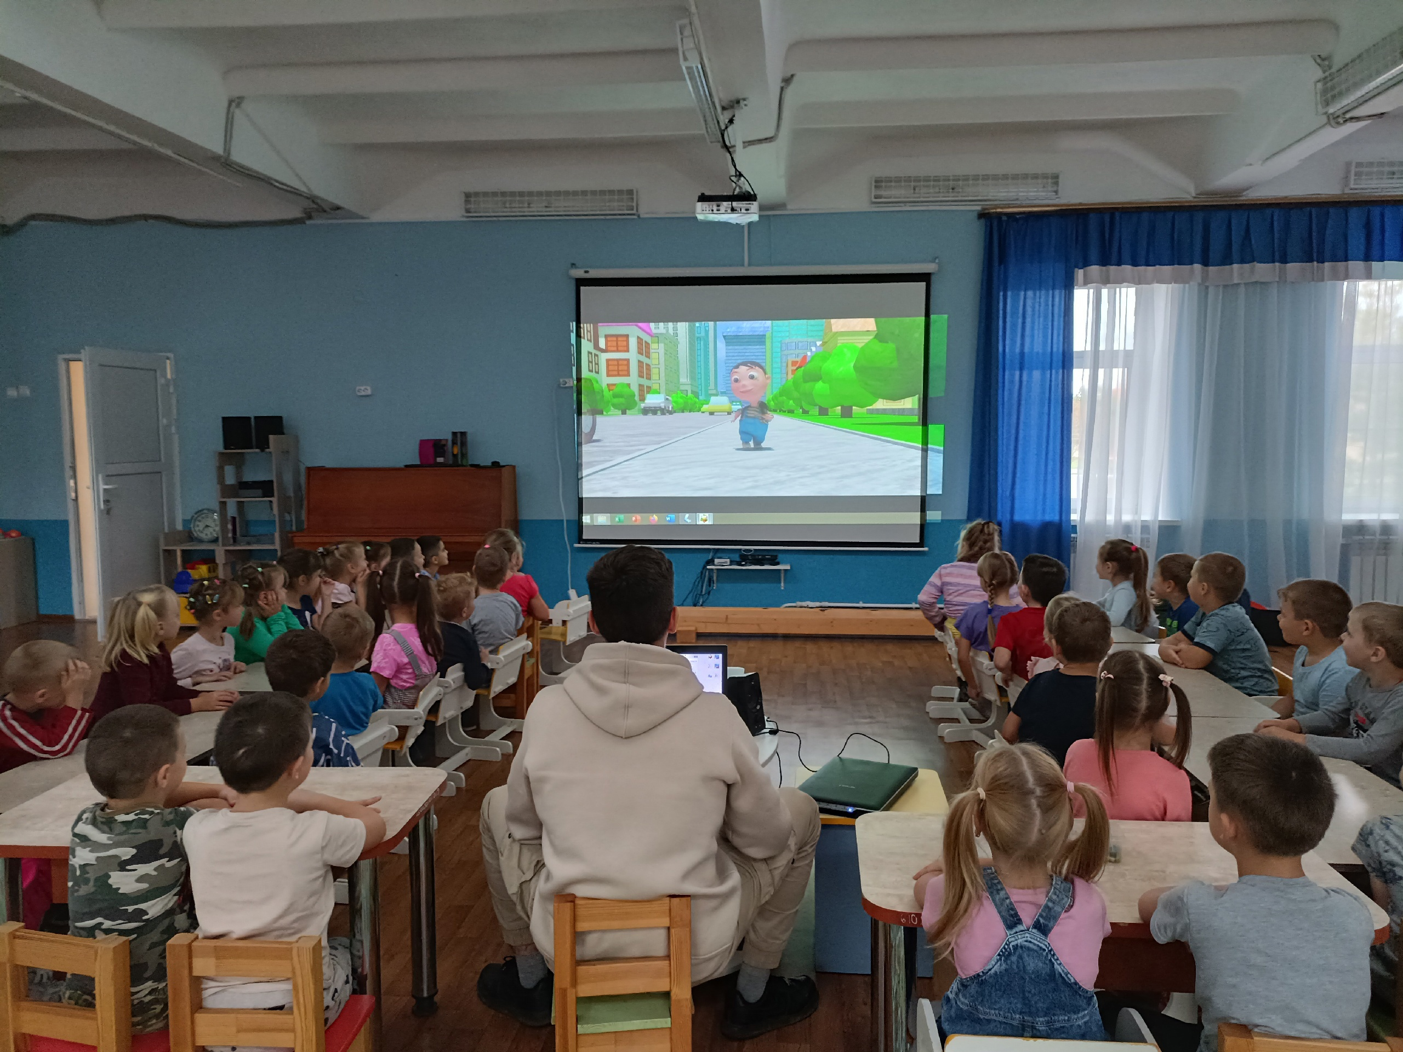
Содержательный раздел представляет общее содержание Программы, обеспечивающее полноценное гармоничное развитие личности воспитанников
Программа обеспечивает развитие личности, мотивации и способностей воспитанников в различных видах деятельности и охватывает следующие направления развития и образования воспитанников (образовательные области):
• Социально –коммуникативное развитие, направленное на усвоение норм и ценностей, принятых в обществе, включая моральные и нравственные ценности; развитие общения и взаимодействия ребенка со взрослыми и сверстниками, становление самостоятельности, целенаправленности и саморегуляции собственных действий
• Познавательное развитие, предполагает развитие интересов детей, любознательности и познавательной мотивации; формирование познавательных действий, становление сознания; развитие воображения и творческой активности; формирование первичных представлений о себе, других людях, объектах окружающего мира, о свойствах и отношениях объектов окружающего мира, о малой родине и Отечестве, представлений о социокультурных ценностях нашего народа, об отечественных традициях и праздниках, о планете Земля как общем доме людей, об особенностях ее природы, многообразии стран и народов мира.
• Речевое развитие, включает владение речью как средством общения и культуры, развитие звуковой и интонационной культуры речи, фонематического слуха; знакомство с различными жанрами детской литературы, формирование звуковой аналитико-синтетической активности как предпосылки обучения грамоте.

Slide 6
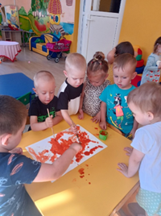
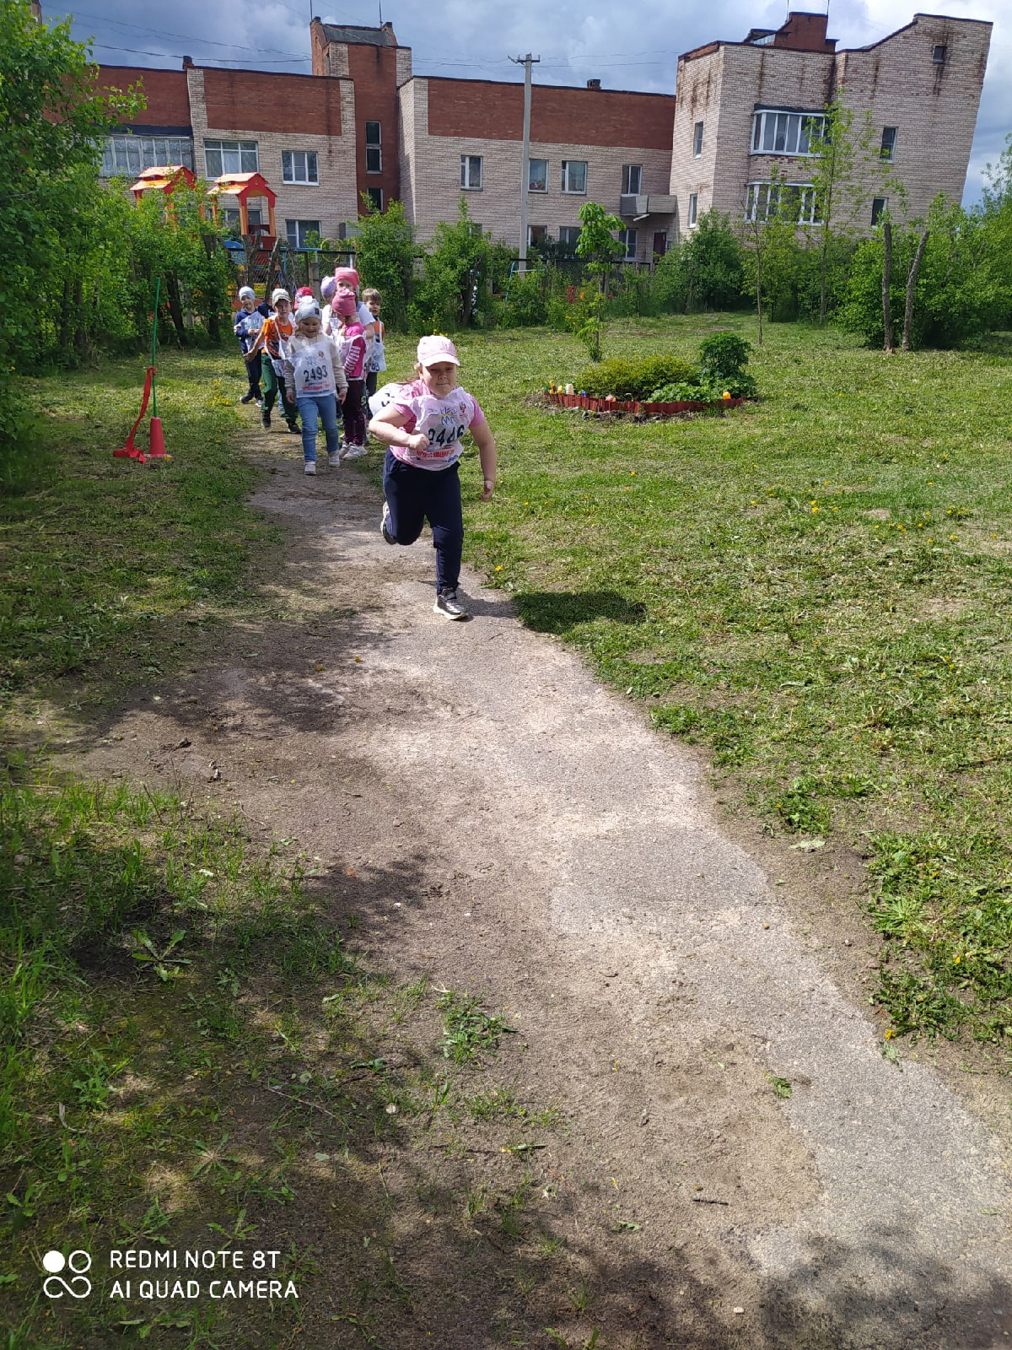
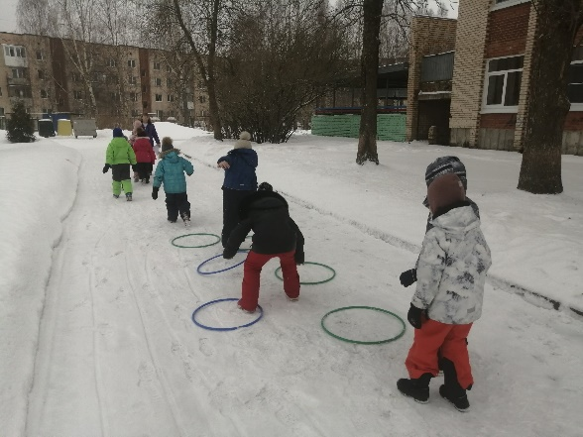
Образовательный процесс в ДОУ
Художественно –эстетическое развитие предполагает формирование
способности ребенка видеть красоту окружающего мира, развитие художественных умений и навыков в разных видах деятельности : рисовании, лепке, аппликации, художественном конструировании, пении, игре на детских музыкальных
инструментах, музыкально -ритмических движениях, словесном творчестве.
• Физическое развитие предусматривает приобретение ребенком двигательного опыта в различных видах деятельности детей, развитие психофизических качеств (быстрота, сила, ловкость, выносливость, гибкость), координационных способностей, крупных групп мышц и мелкой моторики, равновесия, глазомера, ориентировки в пространстве. В процессе обучения общеразвивающим упражнениям, музыкально-ритмическим движениям, подвижным играм, спортивным упражнениям и элементам спортивных игр происходит формирование нравственно -волевых качеств (воля, смелость, выдержка и другое);
Важным является приобщение к здоровому образу жизни и активному отдыху, формирование представлений о здоровье, способах его сохранения и укрепления, правилах безопасного поведения в разных видах двигательной деятельности, воспитание бережного отношения к своему здоровью и здоровью окружающих.

Slide 7
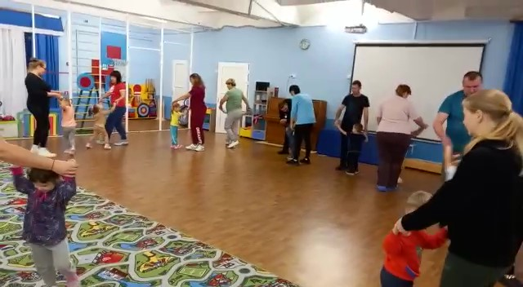
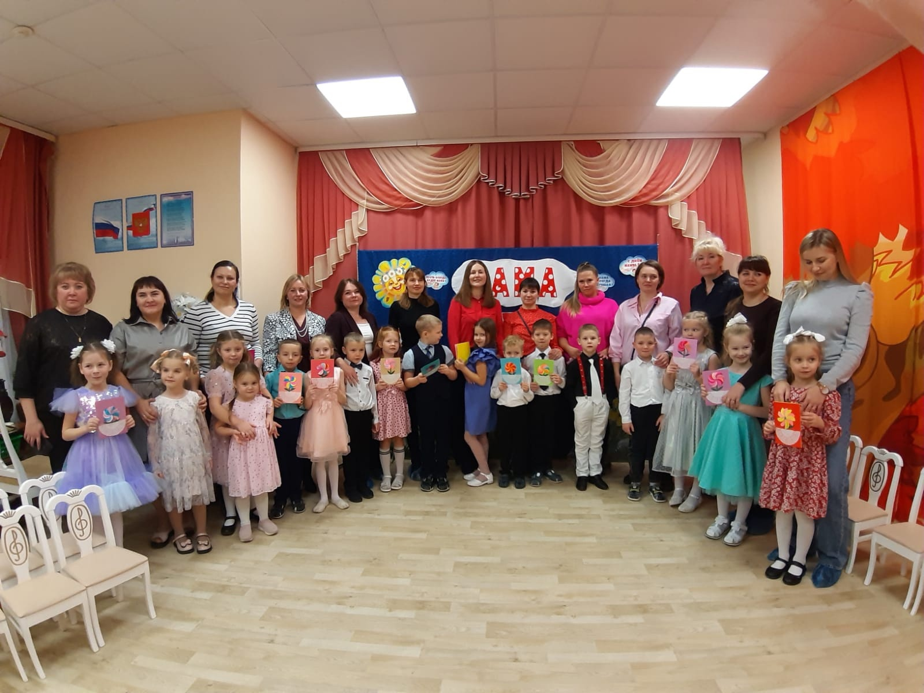
Взаимодействие с семьями воспитанников.
Реализация программы предусматривает вовлечение родителей (законных представителей) в воспитательно-образовательный процесс и оказание помощи в реализации ответственного воспитания и обучения дошкольников.
В основу совместной деятельности семьи и дошкольного учреждения заложены следующие принципы: - единый подход к процессу воспитания ребёнка; открытость дошкольного учреждения для родителей; взаимное доверие во взаимоотношениях педагогов и родителей; уважение и доброжелательность друг к другу; дифференцированный подход к каждой семье; равно ответственность родителей и педагогов.
Система взаимодействия с родителями включает: - ознакомление родителей с результатами работы ДОО на общих родительских собраниях, анализ участия родительской общественности в жизни ДОО; ознакомление родителей с содержанием работы ДОО, направленной на физическое, психическое и социальное развитие ребенка.

Slide 8
В ДОУ по данной программе осуществляется коррекционно-развивающая работа (КРР), которая объединяет комплекс мер по психолого-педагогическому сопровождению обучающихся, включающий психолого-педагогическое обследование, проведение индивидуальных и групповых коррекционно-развивающих занятий, а также мониторинг динамики их развития.
Коррекционно-развивающая работа направлена на оказание родителям (законным представителям) обучающихся консультативной психолого- педагогической помощи по вопросам развития и воспитания детей дошкольного возраста.
Педагоги оказывают содействие поиску и отбору одарённых обучающихся, их творческому развитию.
Реализация комплекса индивидуально ориентированных мер по ослаблению, снижению или устранению отклонений в развитии и проблем поведения позволяет успешно освоить образовательную программу. Для детей ОВЗ с тяжелыми нарушениями речи в учреждении организована коррекционно-развивающая работа, обеспечивающая успешную адаптацию детей в социуме.
Коррекционно-развивающая работа организуется:
По обоснованному запросу педагогов и родителей (законных представителей);
На основании результатов психологической диагностики;
На основании рекомендаций ППК.
Целостный, интегрированный подход к вопросу воспитания и обучения, объединяющий всех педагогов ДОУ, использование личностно -ориентированных технологий, позволяют детскому саду успешно решать задачи гармоничного развития личности ребёнка, добиваться стабильных результатов в укреплении здоровья, коррекции имеющихся отклонений, осуществлять полноценное физическое, личностное и интеллектуальное развитие обучающихся ДОУ

Slide 9
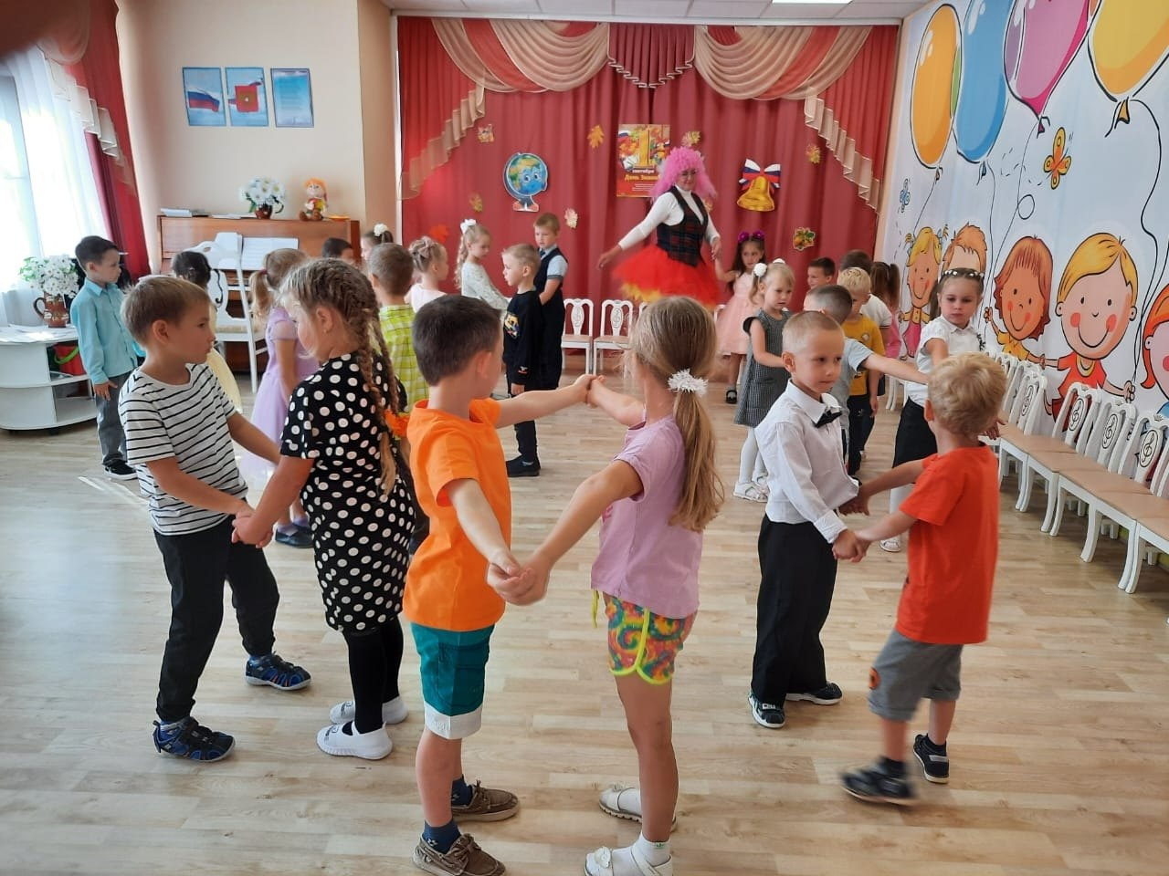
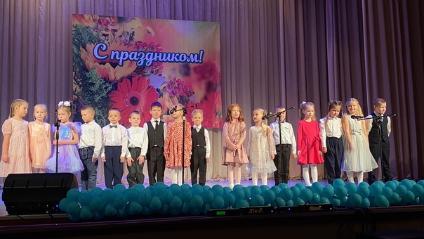
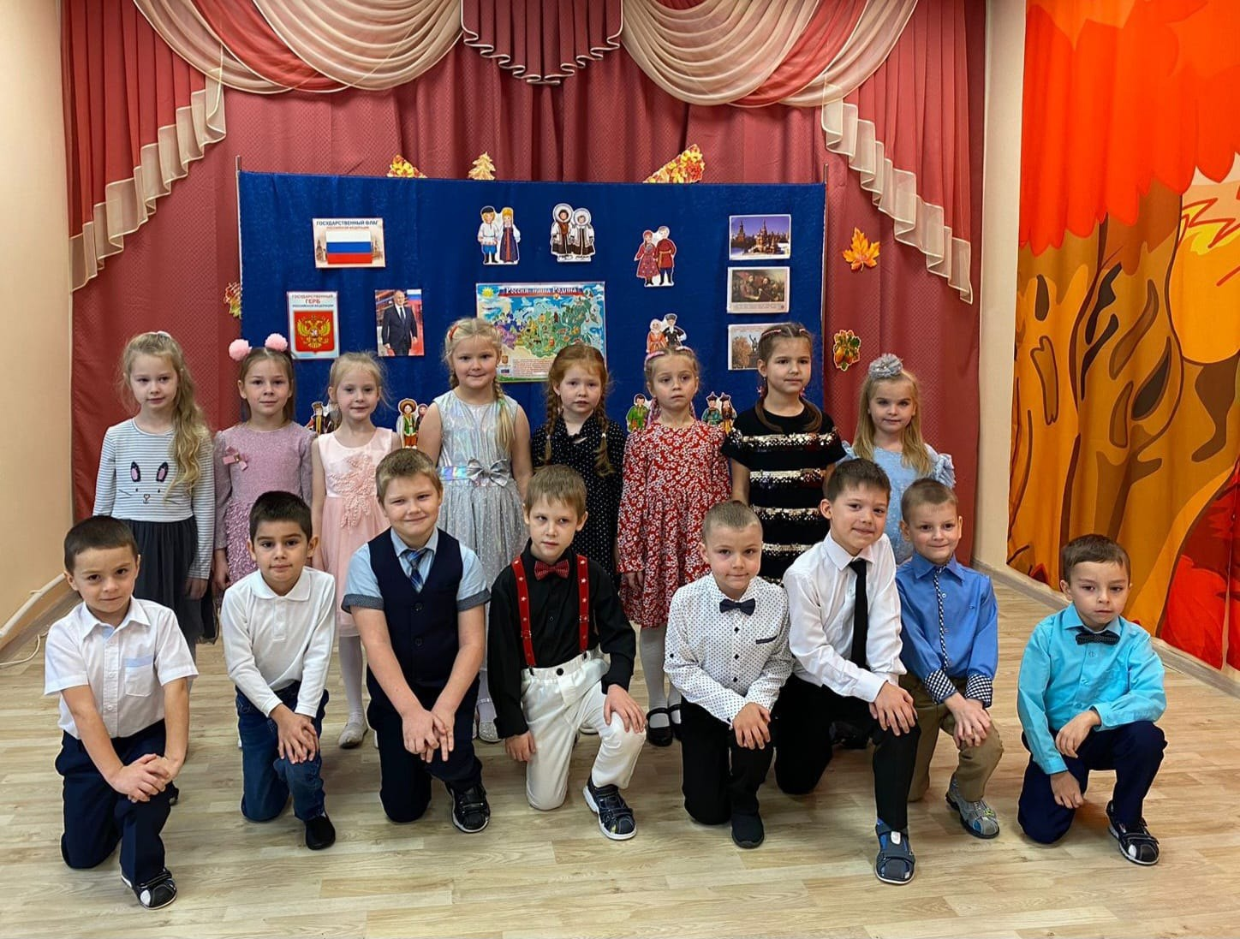
Организуемые разнообразные культурные практики, реализуемые в ДОУ, ориентированы на проявление детьми самостоятельности и творчества в разных видах деятельности. В культурных практиках воспитателем создаётся атмосфера свободы выбора, творческого обмена и самовыражения, сотрудничества взрослого и детей.
В содержательный раздел программы включена Федеральная программа воспитания, которая раскрывает задачи и направления воспитательной работы, предусматривает приобщение детей к традиционным ценностям российского общества – жизнь, достоинство, права и свободы человека, патриотизм, гражданственность, служение Отечеству и ответственность за его судьбу, высокие нравственные идеалы, крепкая семья, созидательный труд, приоритет духовного над материальным, гуманизм, милосердие, справедливость, коллективизм, взаимопомощь и взаимоуважение, историческая память и преемственность поколений, единство народов России. В программу воспитания включена часть формируемая участниками образовательных отношений, которая учитывает образовательные потребности, интересы и мотивы воспитанников, членов их семей и педагогов и ориентирована на:
- специфику национальных, социокультурных, экономических, климатических условий Ленинградской области;
-выбор форм организации работы с детьми, которые в наибольшей степени соответствуют потребностям и интересам воспитанников МБДОУ№37п. Сельцо, а также возможностям её педагогического коллектива; запросам законных представителей воспитанников.

Slide 10
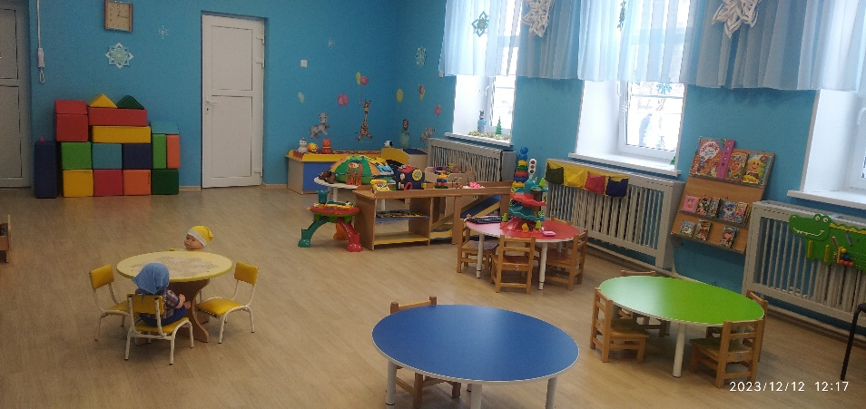
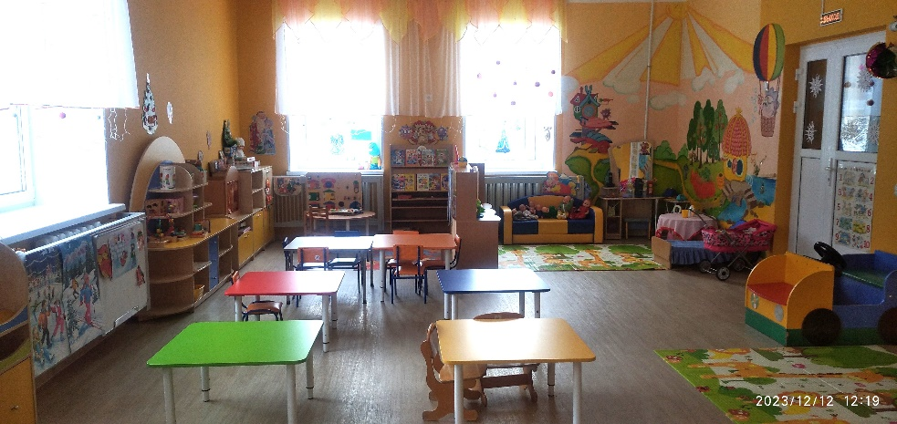
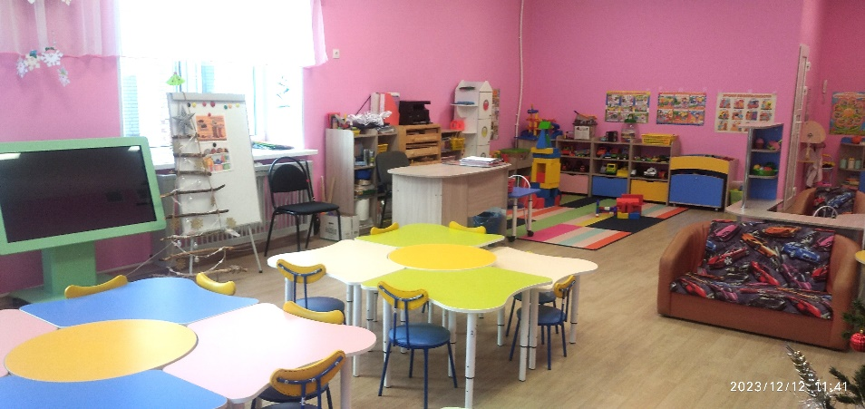
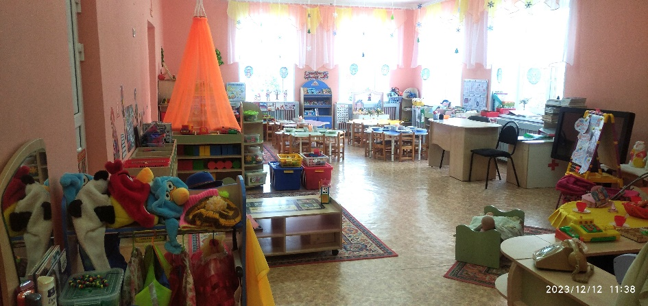
Организационный раздел программы содержит описание материально-технического обеспечения Программы, включает режим дня, а также особенности организации предметно- пространственной развивающей среды, кадровые условия реализации Программы, материально-техническое обеспечение, финансовые условия.

